Slide 1
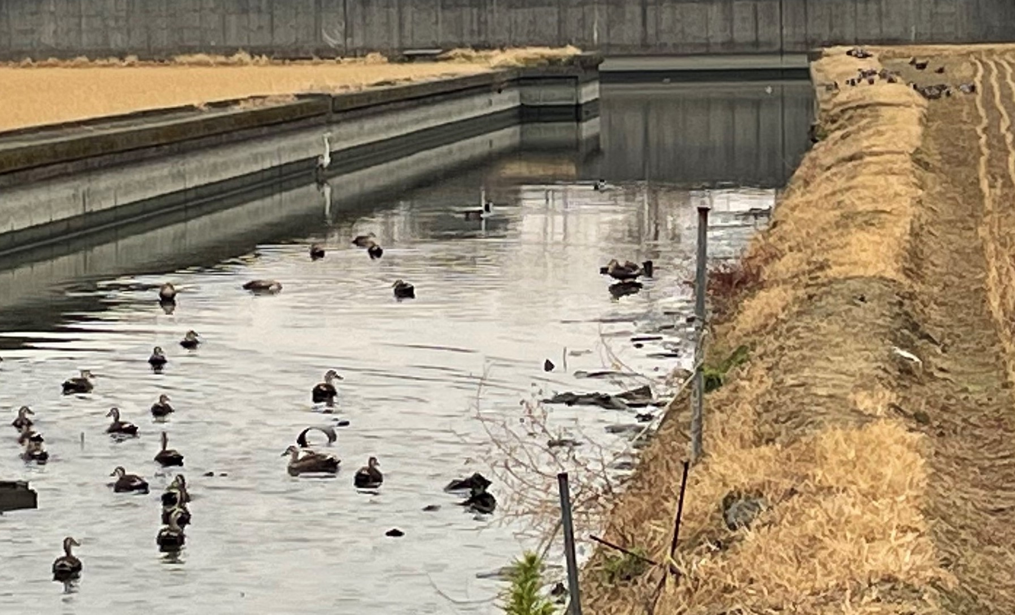
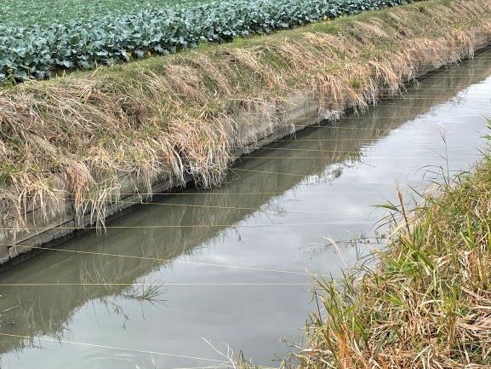
水路テグスの設置手引き
１ 水路テグスの設置の目的
カモは滞留場所から隣接するほ場へ歩いて侵入するため、「水路テグス」を張ることで滞留場所をなくし、カモの侵入を防ぐ。
２ 設置できるか確認
水路の所有者を、各市町農業振興課（八代市33- 8751、氷川町52-5854）に確認し、所有者から設置の許可を得る。
水路に滞留するカモ
水路テグス設置
注意喚起の看板
入手先：各市町農業振興課
設置例
八代地域農産物鳥類被害防止対策連絡協議会
○熊本県県南広域本部農業普及・振興課、林務課 ○八代市農業振興課、水産林務課 ○氷川町農業振興課 ○ＪＡやつしろ ○熊本県農業共済組合八代・芦北支所

Slide 2
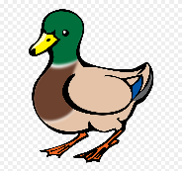
３ 材料の準備
４ 設置方法
（１）畦にU字フック（１～２ｍ間隔）を固定する。
（２）水路に対して黄色テグスを張る。
（３）キラキラテープ（１ｍ間隔）をつける。
５ 注意喚起を促す看板を設置
６ 注意すること
（１）注意喚起の看板を設置し周囲の安全対策に努める
（２）毎日見回りを実施し、安全を確認する
（３）設置期間終了後は、速やかにテグスやＵ字フックを
片付ける
７ 鳥などがテグスに引っかかっていたら・・・
（１）市町へ連絡し、市町の指示に従うこと。
（２）現場撮影
U字フック
テグス
（黄色）
かなづち
はさみ
キラキラテープ
注意喚起看板
キラキラテープ
U字フック
注意喚起の看板
黄色テグス

